Slide 1

“La analítica para la gestión integral de riesgos permite anticipar eventos críticos, optimizar decisiones y fortalecer la sostenibilidad del negocio”
Resultados Prueba Técnica
Científico de Datos de Compliance y Riesgos
Jean Pierre Londoño González

Slide 2

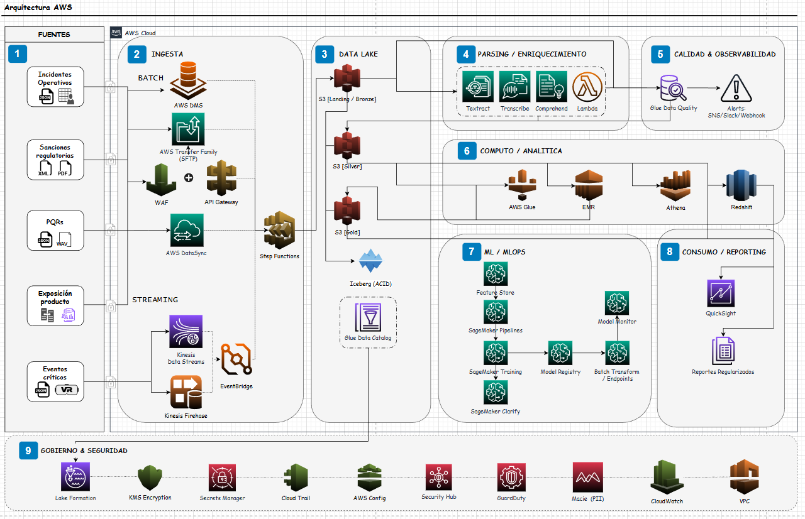
ARQUITECTURA ANALÍTICA PARA GESTIÓN INTEGRAL DE RIESGOS

Slide 3

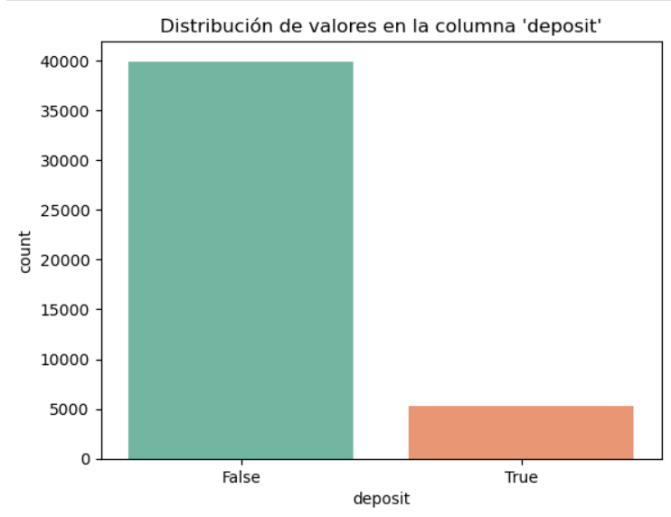

ANÁLISIS DESCRIPTIVO
Contexto
El objetivo de la clasificación es predecir la probabilidad de que un cliente suscriba un depósito a plazo, basado en los resultados de campañas de marketing de una institución bancaria.
Conjunto de datos con 45K registros para el análisis. 16 variables explicativas y 1 variable binaria de respuesta.
Dataset desbalanceado
El conjunto de datos presenta un desbalance significativo, con solo el 11.7% de los clientes suscribiendo un depósito a plazo.

Slide 4
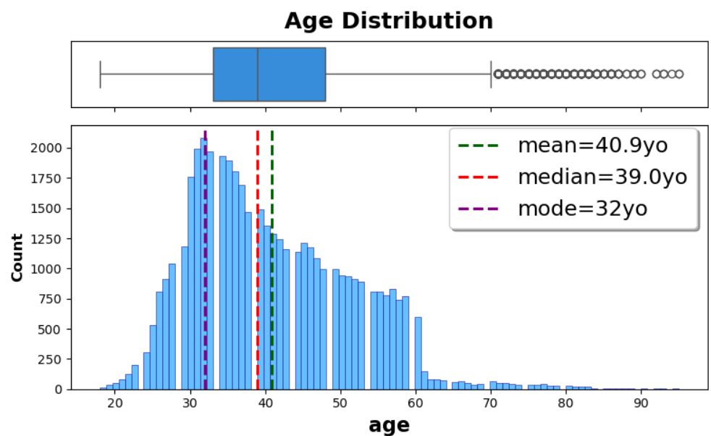
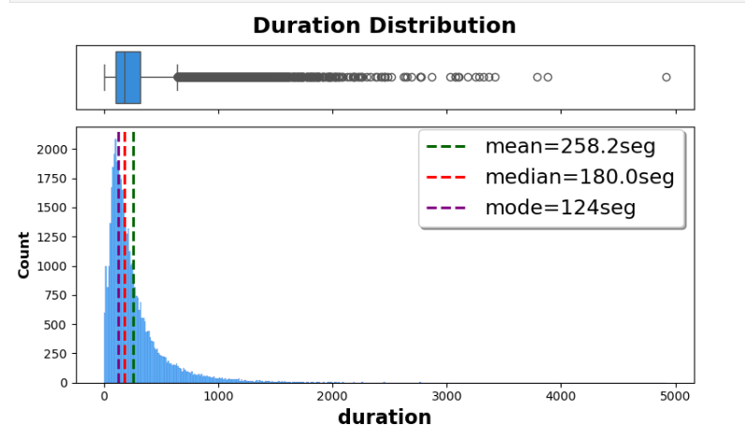
ANÁLISIS DESCRIPTIVO
Análisis Estadístico
Distribución de edad en clientes
La mayoría de los clientes tienen entre 30 y 40 años. La distribución de edad es ligeramente asimétrica hacia la derecha, con algunos casos aislados de más de 70 años.
Distribución de duración de contacto
La distribución también está sesgada hacia la derecha, ya que la mayoría de las duraciones de los contactos son inferiores a 500 segundos.

Slide 5
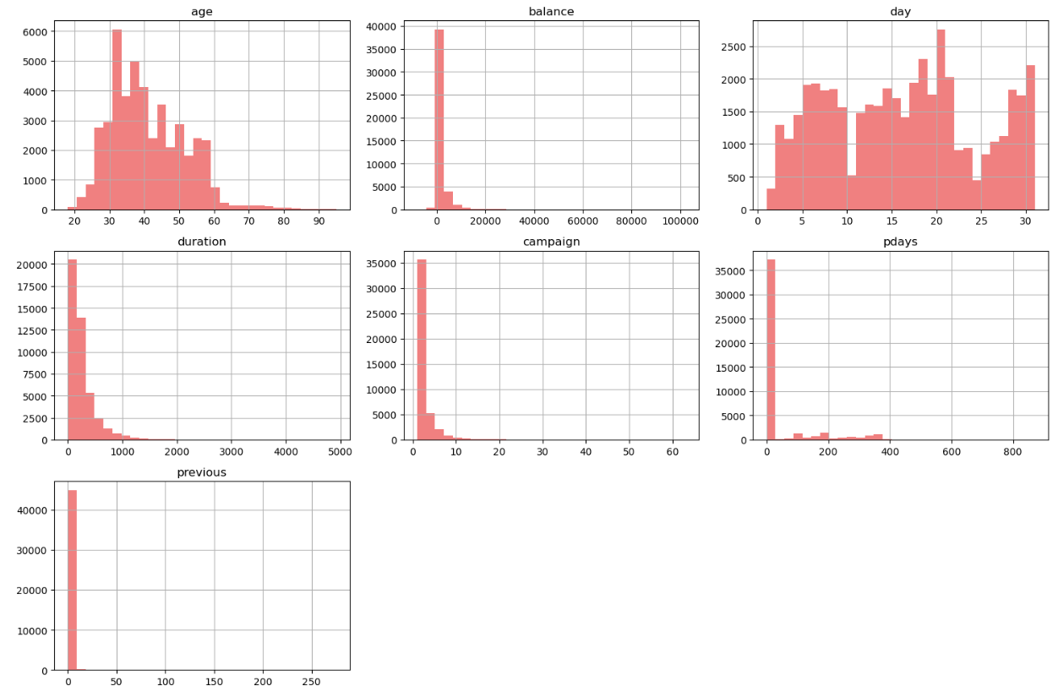
ANÁLISIS DESCRIPTIVO
Variables Numéricas
Age: la mayoría de las personas tienen entre 20 y 50 años, con un pico alrededor de los 30. La distribución se inclina ligeramente hacia la derecha, con algunos individuos hasta alrededor de los 90 años. Balance: la distribución está muy sesgada a la derecha, con la mayoría de los valores cercanos a cero. Algunas personas tienen saldos que llegan hasta 100.000, pero valores tan altos son atípicos. Day: Los datos se encuentran entre 0 y 30 días de manera dispersa. Duration: esta función también está sesgada hacia la derecha, ya que la mayoría de las duraciones de los contactos son inferiores a 500 segundos. Campaign: La mayoría de las personas han sido contactadas sólo unas pocas veces (menos de 5). Hay algunos casos en los que se contactó a personas hasta 60 veces, pero son poco comunes. Pdays: Se evidencia una concentración de cero, lo que sugiere que muchas personas nunca fueron contactadas o fueron contactadas muy recientemente. Algunos tienen valores que se extienden hasta un poco más de 800 días. Previous: La mayoría de las personas fueron contactadas menos de 10 veces en campañas anteriores, y alguna persona de manera atípica fue contactada hasta más de 250 veces.

Slide 6
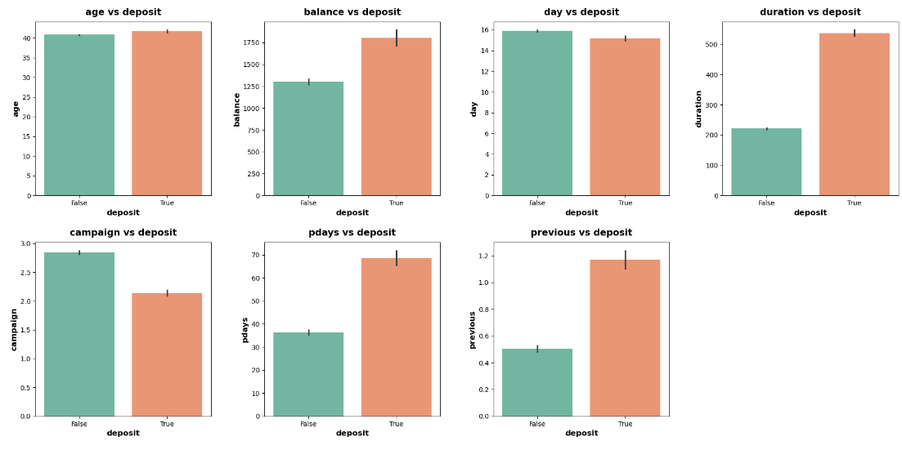
ANÁLISIS DESCRIPTIVO
Variables Numéricas vs Depósito
Age: la edad promedio es bastante similar para ambos grupos ("sí" y "no"), lo que indica que la variable podría no tener un fuerte impacto en la probabilidad de realizar un depósito. Balance: las personas que hicieron un depósito ("sí") generalmente tienen un saldo promedio más alto que aquellos que no lo hicieron ("no"), lo que sugiere que un saldo más alto podría estar asociado positivamente con la realización de un depósito. Day: el día promedio es bastante similar para ambos grupos ("sí" y "no"), se observa que el día en que se realizó el último contacto podría no tener un fuerte impacto en la probabilidad de realizar un depósito. Duration: la duración es significativamente mayor para quienes realizaron un depósito. Esto implica que una duración de contacto más larga podría estar fuertemente asociada con un depósito exitoso. Campaign: las personas que no hicieron un depósito fueron contactadas más veces en promedio que aquellas que sí lo hicieron, lo que indica que los intentos de contacto excesivos pueden reducir las posibilidades de realizar un depósito. Pdays: el promedio de "pdays" (días desde el último contacto en una campaña anterior) es mayor para aquellos que hicieron un depósito, lo que sugiere que los contactos recientes en campañas anteriores podrían afectar negativamente la probabilidad de un depósito. Previous: aquellos que hicieron un depósito tuvieron en promedio un poco más alto de contactos previos que aquellos que no lo hicieron, lo que implica una leve asociación entre el compromiso previo y los depósitos exitosos.

Slide 7
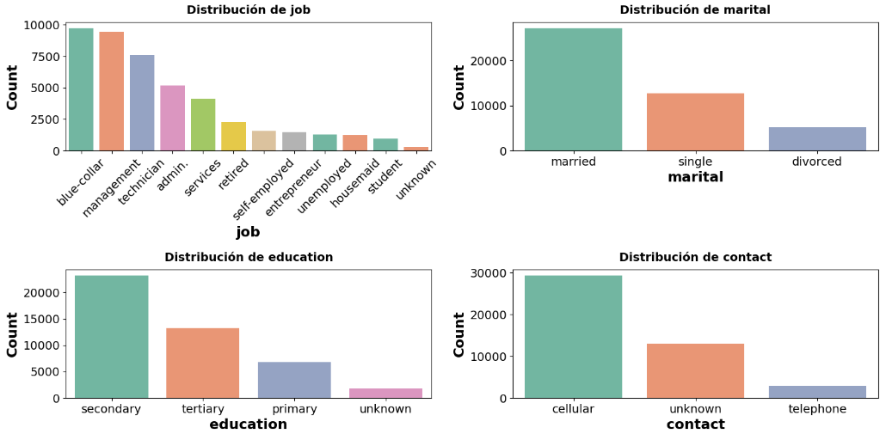
ANÁLISIS DESCRIPTIVO
Distribución Variables Categóricas
Job: Los trabajos más comunes son obreros, administrativos y técnicos, mientras que roles como estudiante y autónomo son menos comunes. Marital: la mayoría de las personas están casadas, seguidas de las solteras y una porción más pequeña están divorciadas. Education: La educación secundaria es la más común, seguida de la educación terciaria y primaria, con un pequeño número de personas en la categoría desconocida. Contact: El contacto celular es el método más utilizado, seguido del desconocido, siendo el teléfono fijo el menos común.

Slide 8
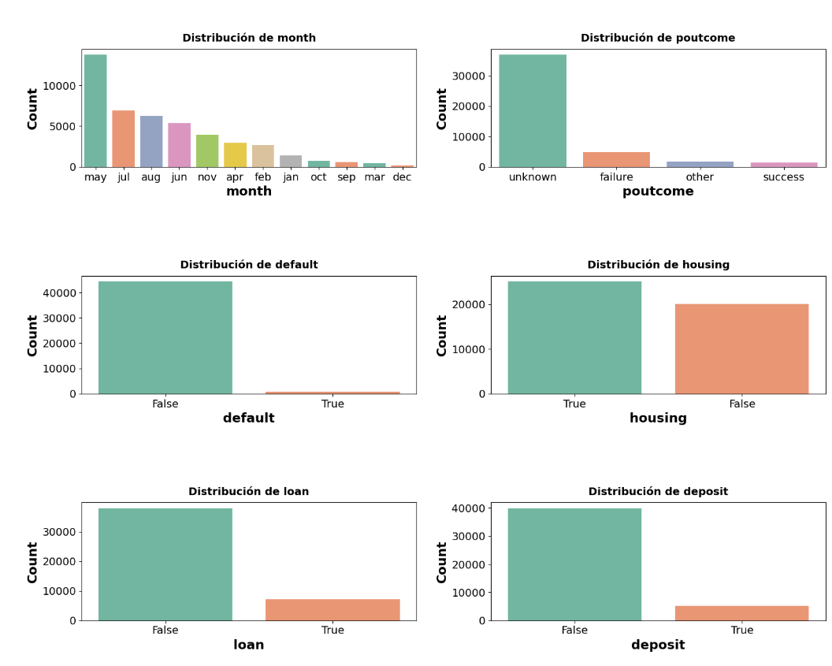
ANÁLISIS DESCRIPTIVO
Distribución Variables Categóricas
Month: la mayoría de los contactos ocurrieron en mayo, siendo otros meses activos julio, agosto y junio. El menor número de contactos se produjo en diciembre. Poutcome: Se desconocen la mayoría de los resultados de las campañas anteriores. Entre los resultados conocidos, el fracaso es más común que el éxito u otros resultados. Default: muy pocas personas tienen un incumplimiento crediticio, ya que la mayoría están marcados como "no". Housing: La distribución entre quienes tienen préstamos para vivienda y quienes no los tienen es bastante pareja, un poco por encima los que "si". Loan: la mayoría de las personas no tienen un préstamo personal y solo una pequeña parte está marcada como “sí”. Deposit: La distribución muestra una división desbalanceada entre las personas que hicieron y las que no hicieron un depósito.

Slide 9
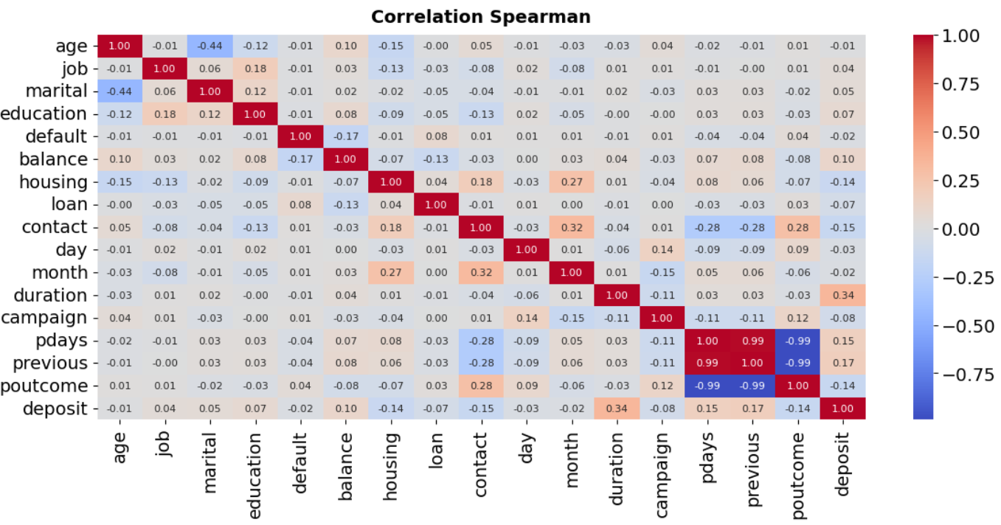
ANÁLISIS DESCRIPTIVO
Correlación entre variables
Variables fuertemente correlacionadas: pdays y previous: Presentan una correlación positiva muy fuerte. Esto sugiere que el número de días que pasaron desde el último contacto y el número de contactos anteriores están muy relacionados. poutcome y las variables pdays y previous: También muestran correlaciones muy fuertes, lo que indica que el resultado del último contacto está estrechamente ligado al tiempo transcurrido desde ese contacto y al número de contactos anteriores. Otras correlaciones notables: duration y deposit: Existe una correlación positiva moderada, lo que sugiere que, a mayor duración de la llamada, es más probable que se produzca un depósito . campaign y deposit: Existe una correlación negativa moderada, lo que indica que, a mayor número de campañas, es menos probable que se produzca un depósito.

Slide 10
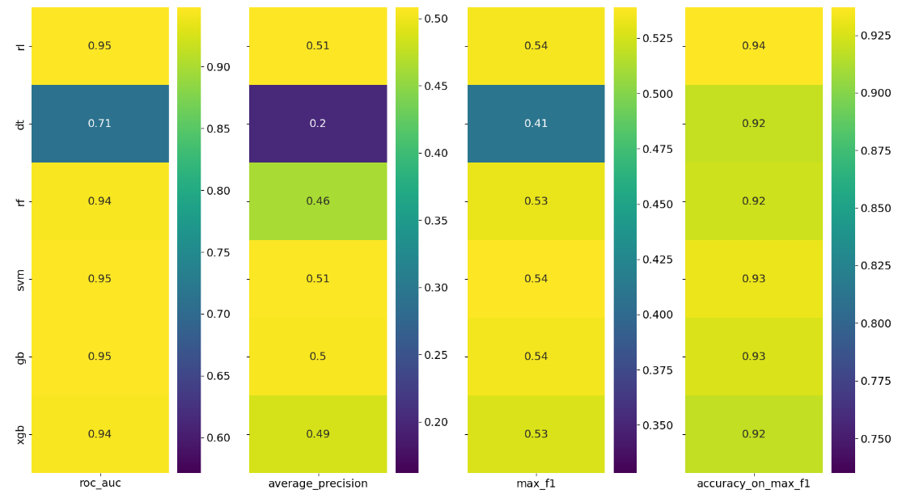
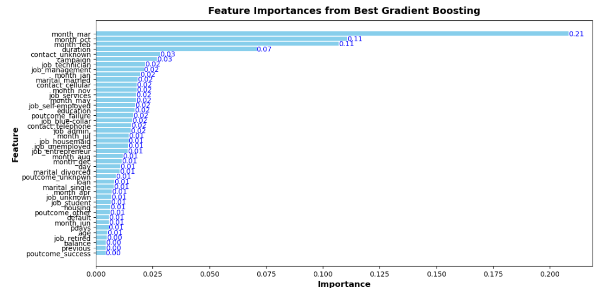
MODELO DE PREDICCIÓN
Selección de modelo
Los modelos incluidos en evaluación son aptos para problemas de clasificación, en este caso el objetivo es asignar una de dos etiquetas posibles, lo que encaja perfectamente en el marco de modelos supervisados de clasificación. Modelos con mejor rendimiento general (roc_auc): Los modelos rf, lr, svm, gb, y xgb parecen tener un rendimiento muy similar y alto en términos de roc_auc, lo que sugiere que son buenos modelos de clasificación. Precisión: Los modelos svm y gb parecen tener una precisión ligeramente más alta según la métrica average_precision. Equilibrio entre precisión y recall: El modelo xgb parece tener el mejor equilibrio entre precisión y recall según la métrica max_f1. Precisión en el mejor punto F1: El modelo xgb también tiene la mayor precisión cuando se ajusta el umbral de clasificación para maximizar el puntaje F1.
rl = regression logistic dt = decisión tree rf = random forest svm = support vector machine gb = gradient boost xgb = xtreme gradient boost
Conclusiones Preliminares:
XGBoost parece ser el modelo con el mejor rendimiento general, especialmente en términos de equilibrio entre precisión y recall.
Los otros modelos también muestran un buen rendimiento, pero XGBoost podría ser ligeramente superior.

Slide 11
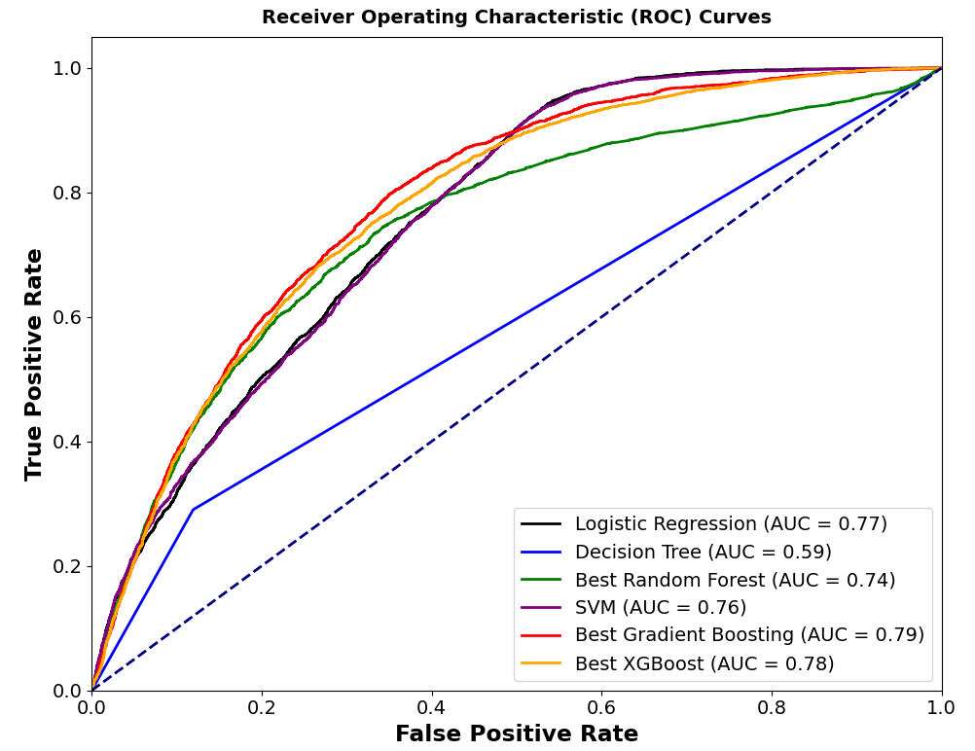
MODELO DE PREDICCIÓN
Interpretación ROC
Mejor rendimiento: El modelo que más se acerca a la esquina superior izquierda es el Gradient Boosting, seguido de cerca por XGBoost. Esto significa que estos modelos tienen la mayor capacidad para clasificar correctamente los casos positivos sin clasificar incorrectamente muchos casos negativos. Peor rendimiento: El modelo con el peor rendimiento es el Árbol de Decisión. Su curva está más cerca de la diagonal, lo que indica que su desempeño es similar al de un clasificador aleatorio. La elección del mejor modelo dependerá de factores como la interpretabilidad del modelo, el tiempo de entrenamiento, la complejidad computacional y el requerimiento de negocio. Por lo que, si se considera factores como la simplicidad del modelo o el tiempo de entrenamiento, Logistic Regression podría ser una opción adecuada, ya que tiene mayor interpretabilidad, es más sencillo y rápido de entrenar en comparación con los métodos de boosting.

Slide 12

CAPITULO NEGOCIO
Hallazgos / Conclusiones
Propuesta de estrategia

Slide 13
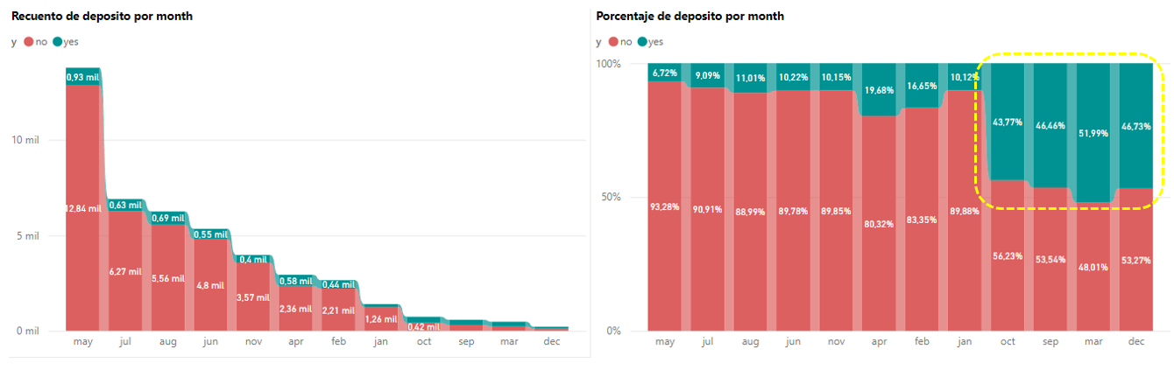
HALLAZGOS Y CONCLUSIONES
Temporalidad
Actividad: El mes con mayor actividad de marketing fue mayo, pero los clientes rechazaron las ofertas de depósitos a plazo (-34,49% de tasa efectiva). Se recomienda enfocar las campañas en marzo, septiembre, octubre y diciembre, ya que estos meses mostraron mejores resultados y diciembre tuvo la menor actividad, lo que podría indicar una oportunidad. Estacionalidad: Los clientes potenciales optaron por suscribir depósitos a plazo durante las temporadas de otoño e invierno. La próxima campaña de marketing debería centrar su actividad a lo largo de estas temporadas.

Slide 14
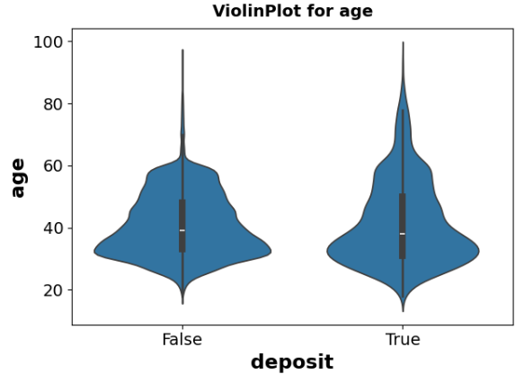
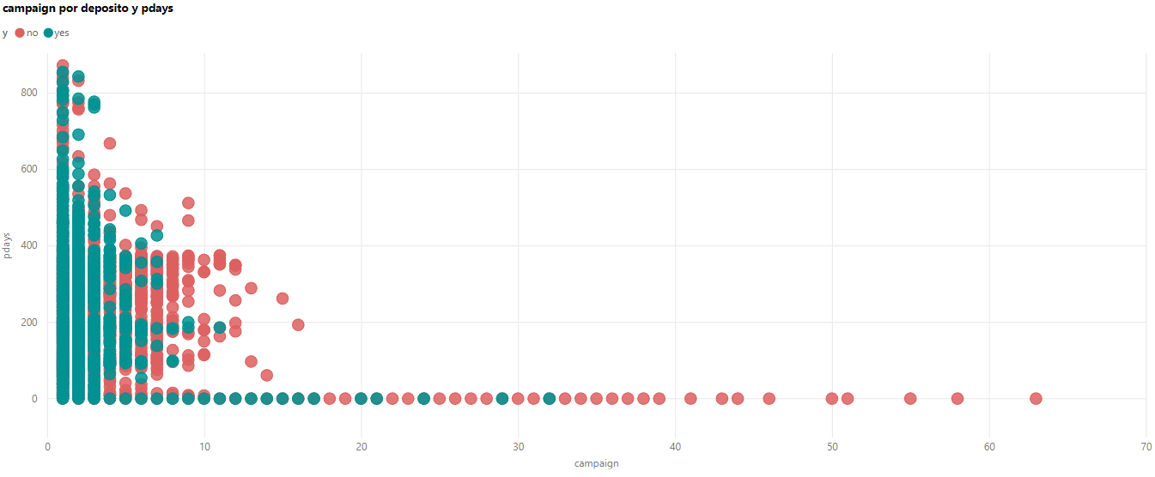
HALLAZGOS Y CONCLUSIONES
Frecuencia
Llamadas: Se debe implementar una política que establezca que no se deben aplicar más de 3 llamadas a un mismo cliente potencial para ahorrar tiempo y esfuerzo en la captación de nuevos clientes potenciales. Se evidenció que cuanto más se llame al mismo cliente potencial, más probable será que se niegue a abrir un depósito a plazo. Categoría de edad: La próxima campaña de marketing del banco debe dirigirse a clientes potenciales de entre 20 y 60 años o más. La categoría más joven tenía un 60% de posibilidades de suscribir un depósito a plazo, mientras que la categoría más antigua tenía un 76% de posibilidades de suscribir un depósito a plazo.

Slide 15
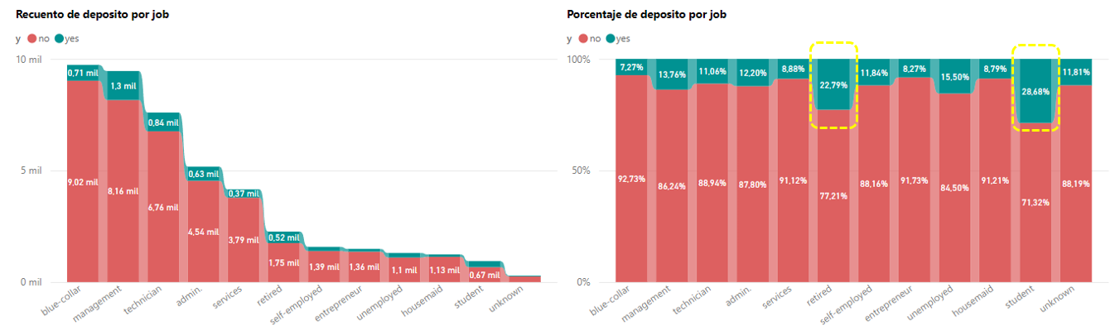
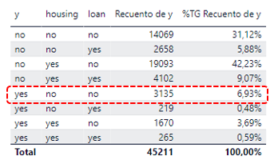
HALLAZGOS Y CONCLUSIONES
Perfil
Ocupación: Se evidencia que los jubilados y estudiantes son los más propensos a suscribir depósitos a plazo. Los jubilados prefieren esta opción para generar ingresos mediante intereses, ya que suelen tener menos gastos y no necesitan liquidez inmediata. Los estudiantes también muestran una tendencia a suscribir depósitos a plazo, posiblemente como una opción de ahorro seguro. Prestamos: Los clientes con saldos bajos o sin saldo son más propensos a tener un préstamo hipotecario, lo que limita su capacidad para suscribir depósitos a plazo. En cambio, aquellos con saldos promedio y altos, al tener menos compromisos financieros, muestran una mayor probabilidad de abrir un depósito a plazo. La próxima campaña de marketing debería enfocarse en este segmento de clientes con saldos medios y altos para maximizar la suscripción de depósitos a plazo.

Slide 16
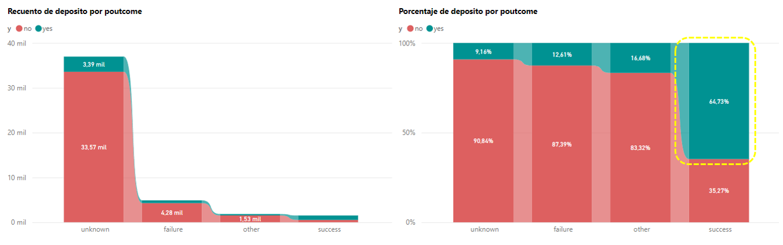
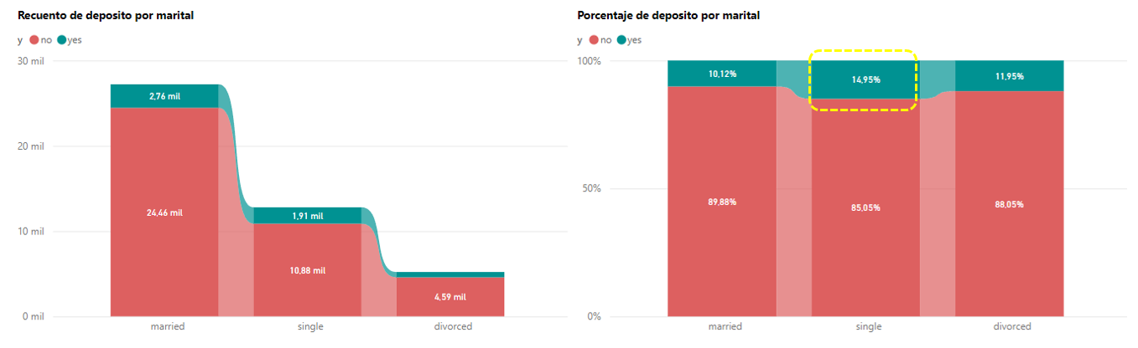
HALLAZGOS Y CONCLUSIONES
Plan
Campaña anterior: Si la campaña anterior fue exitosa, esto representa una gran oportunidad para aprovechar la base de clientes comprometidos. Continuar con estrategias que mantengan o aumenten la duración de las interacciones, como un cuestionario interactivo durante las llamadas, podría mejorar aún más los resultados. Aumentar el compromiso de los clientes potenciales incrementa la probabilidad de que abran un depósito a plazo, lo que contribuirá a seguir optimizando las futuras campañas de marketing. Alcance: Las personas solteras representan un mercado sin explotar, ya que las personas casadas actualmente constituyen una porción mayor de la base de clientes. Centrarse en clientes individuales podría mejorar las tasas generales de depósito.

Slide 17
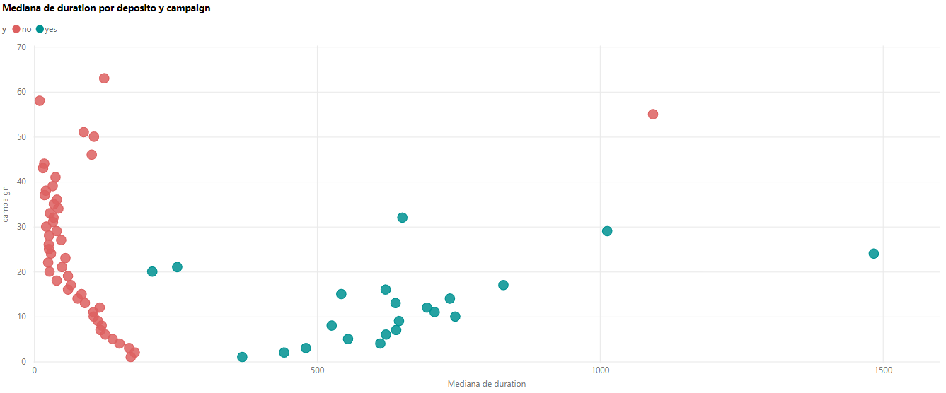
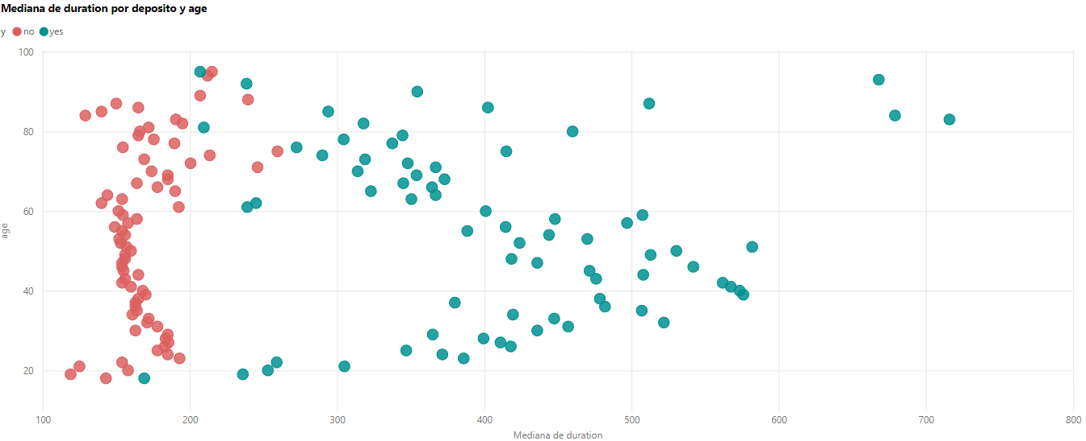
HALLAZGOS Y CONCLUSIONES
Contacto
Duración de llamada: Desarrollar un cuestionario atractivo durante las llamadas puede aumentar la duración de la conversación, lo cual está correlacionado positivamente con la probabilidad de que un cliente potencial abra un depósito a plazo. Aunque esto no garantiza que el cliente suscriba el depósito, al menos incrementará el compromiso del cliente potencial, mejorando así la efectividad de la próxima campaña de marketing del banco.

Slide 18
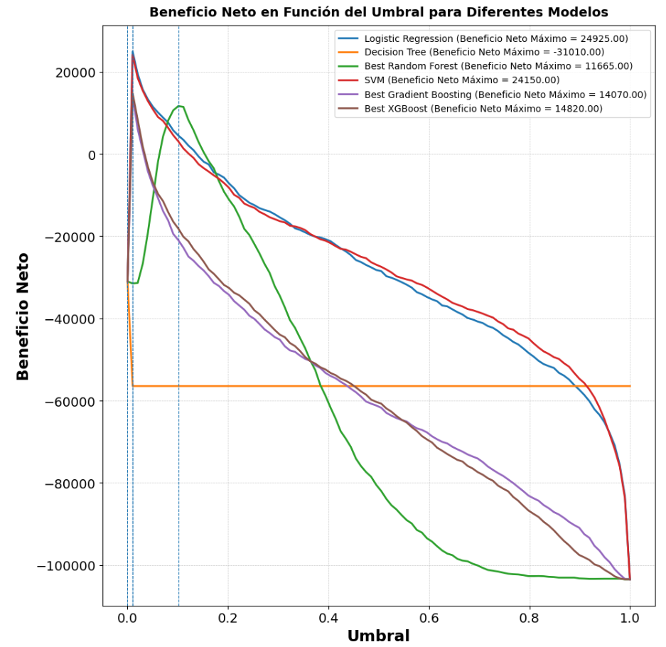
PROPUESTA DE ESTRATEGIA
Prioridades
Optimizar Frecuencia y Calidad de Contacto: Reducir la frecuencia de llamadas y priorizar interacciones significativas para aumentar las conversiones. Segmentación Eficiente: Despriorizar la edad y enfocar campañas en clientes de campañas anteriores y en demografías clave (estudiantes, emprendedores, solteros). Ampliar Canales Digitales: Incrementar el marketing en redes sociales para atraer a clientes jóvenes y digitalmente activos. Aumentar Contacto al Fin de Año: Incrementar el contacto en el último trimestre para captar depósitos al inicio del año. Mantener Comunicación en Meses de Baja: Fomentar depósitos constantes en meses con actividad históricamente baja.
Eficiencia de costos
Un punto clave de la estrategia es optimizar el beneficio neto al equilibrar los costos de contacto y las ganancias por conversiones exitosas. Esto implica ajustar el umbral de predicción del modelo según el apetito de riesgo de la compañía: si el apetito de riesgo es alto, se tolerarán más contactos (incluso si algunos no convierten) para maximizar las oportunidades de conversión; si es bajo, se priorizará la eficiencia, contactando solo a los clientes con mayor probabilidad de éxito.
VP = Verdaderos positivos (Predicción correcta de cliente éxito en campaña) FP = Falsos positivos (Predicción incorrecta de cliente éxito en campaña) FN = Falsos negativos (Cliente éxito en campaña no identificado en predicción) contacto_costo = -$15 ganancia_vp = $50 perdida_fn = $-30
Se sugiere el uso del modelo Regresión Logística para maximizar el beneficio neto con 25K USD con un umbral superior al 0,02.

